Slide 1
NSA
서유영, 하예송

Slide 2



CONCEPT
2050년 대한민국,
알코올 중독자
전체 인구 30% 넘어
대한민국 정부
주류 유통 및 판매 금지법 개시
불법 유통시 엄격처벌
상당한 양의 벌금 책정

Slide 3




CONCEPT
전국
술
협회
그럴 순 없지!

Slide 4
GOAL
갸차 + 디펜스
National
Sool
Association

Slide 5
DETAIL
술집 설치 장소
MISSION
많은 사람이 많이 취하도록 술집을 설치
취기 일정 퍼센트 달성 시 다음 지역이 열림

Slide 6
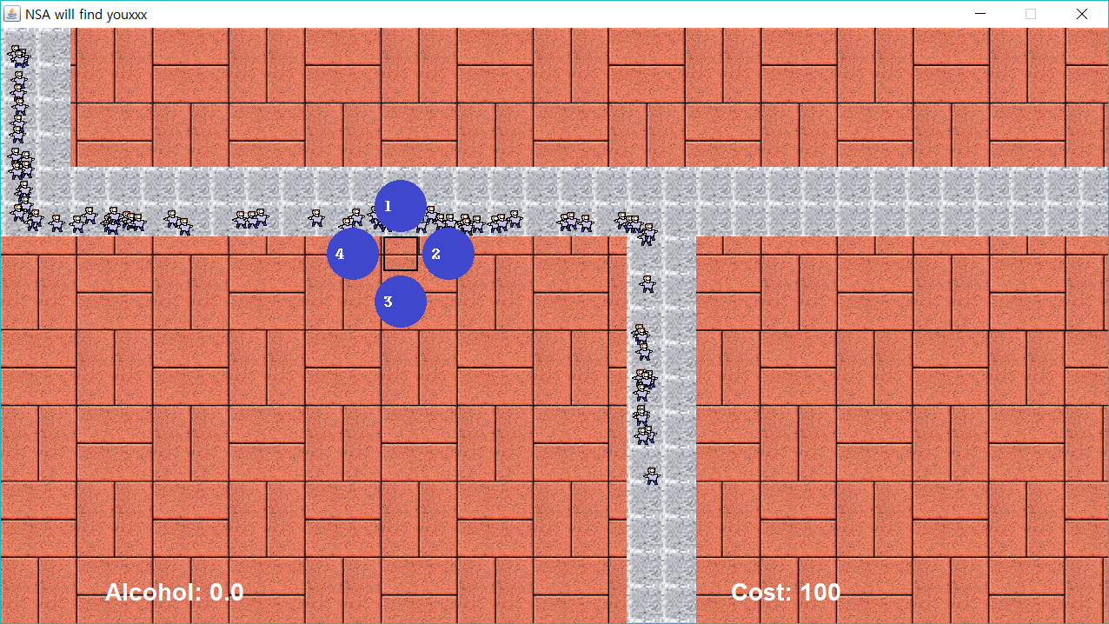
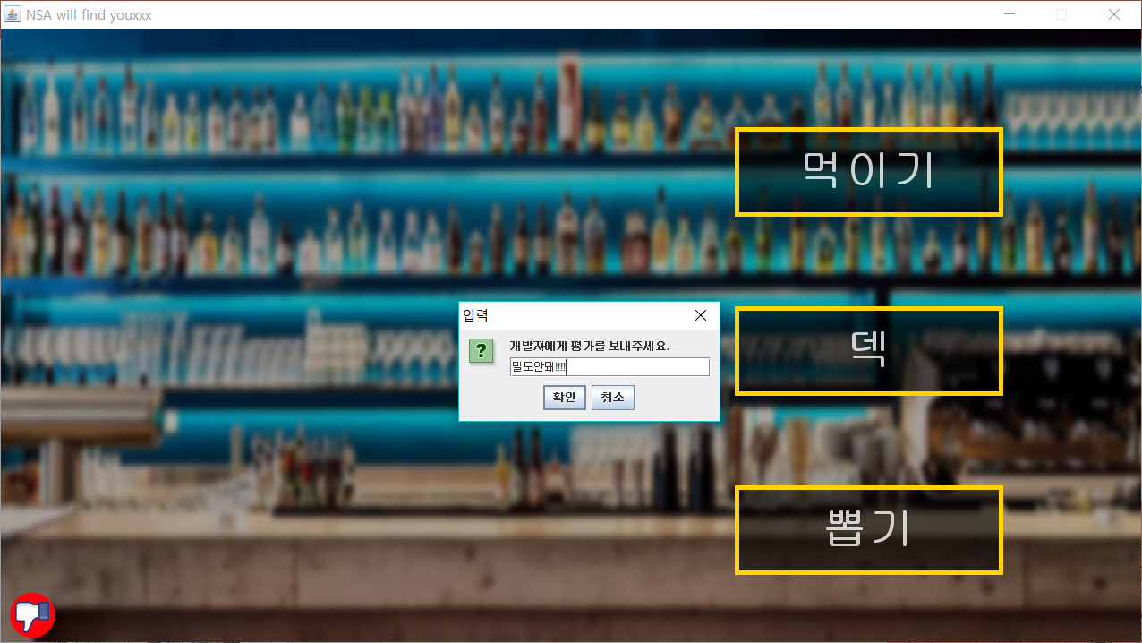
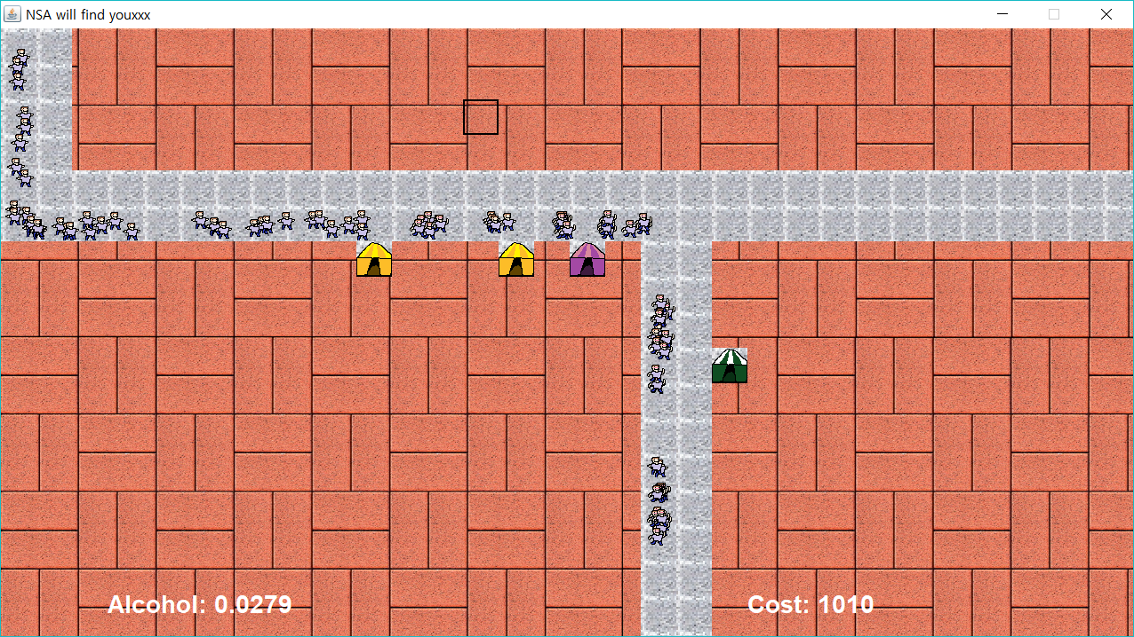
▶게임 화면
https://github.com/chocoPenguin/LSA
코드는 링크에 있습니다 :)

Slide 7
DETAIL
맥주
잔 교체
강화
진화
내 주점 구성
도수 | 접근성 | 코스트 | 준비시간
5% | 5 | 4000 | 5

Slide 8
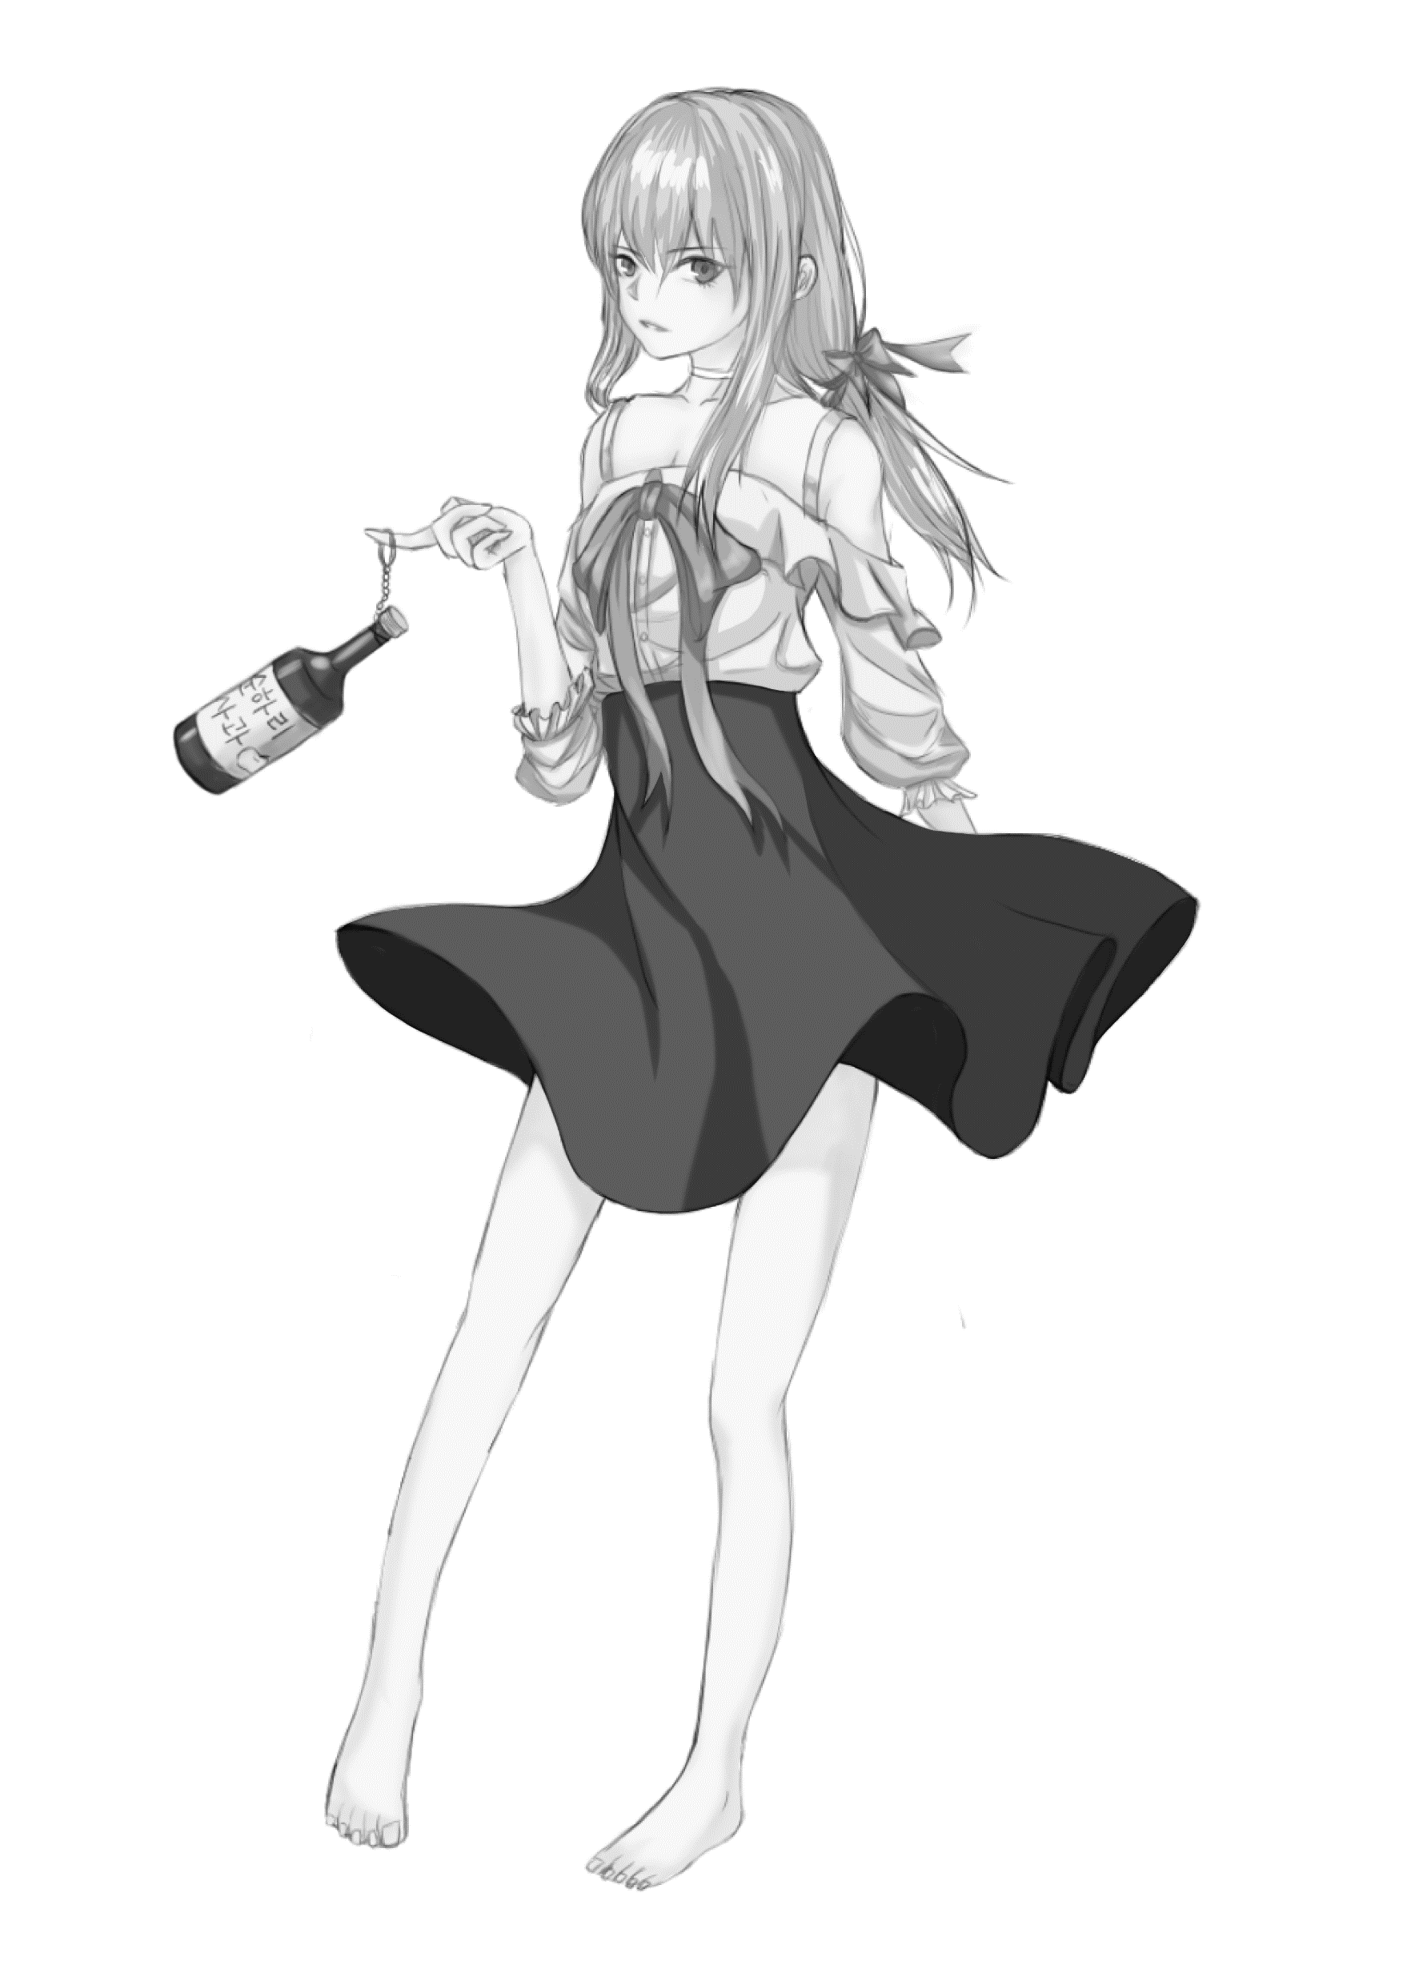
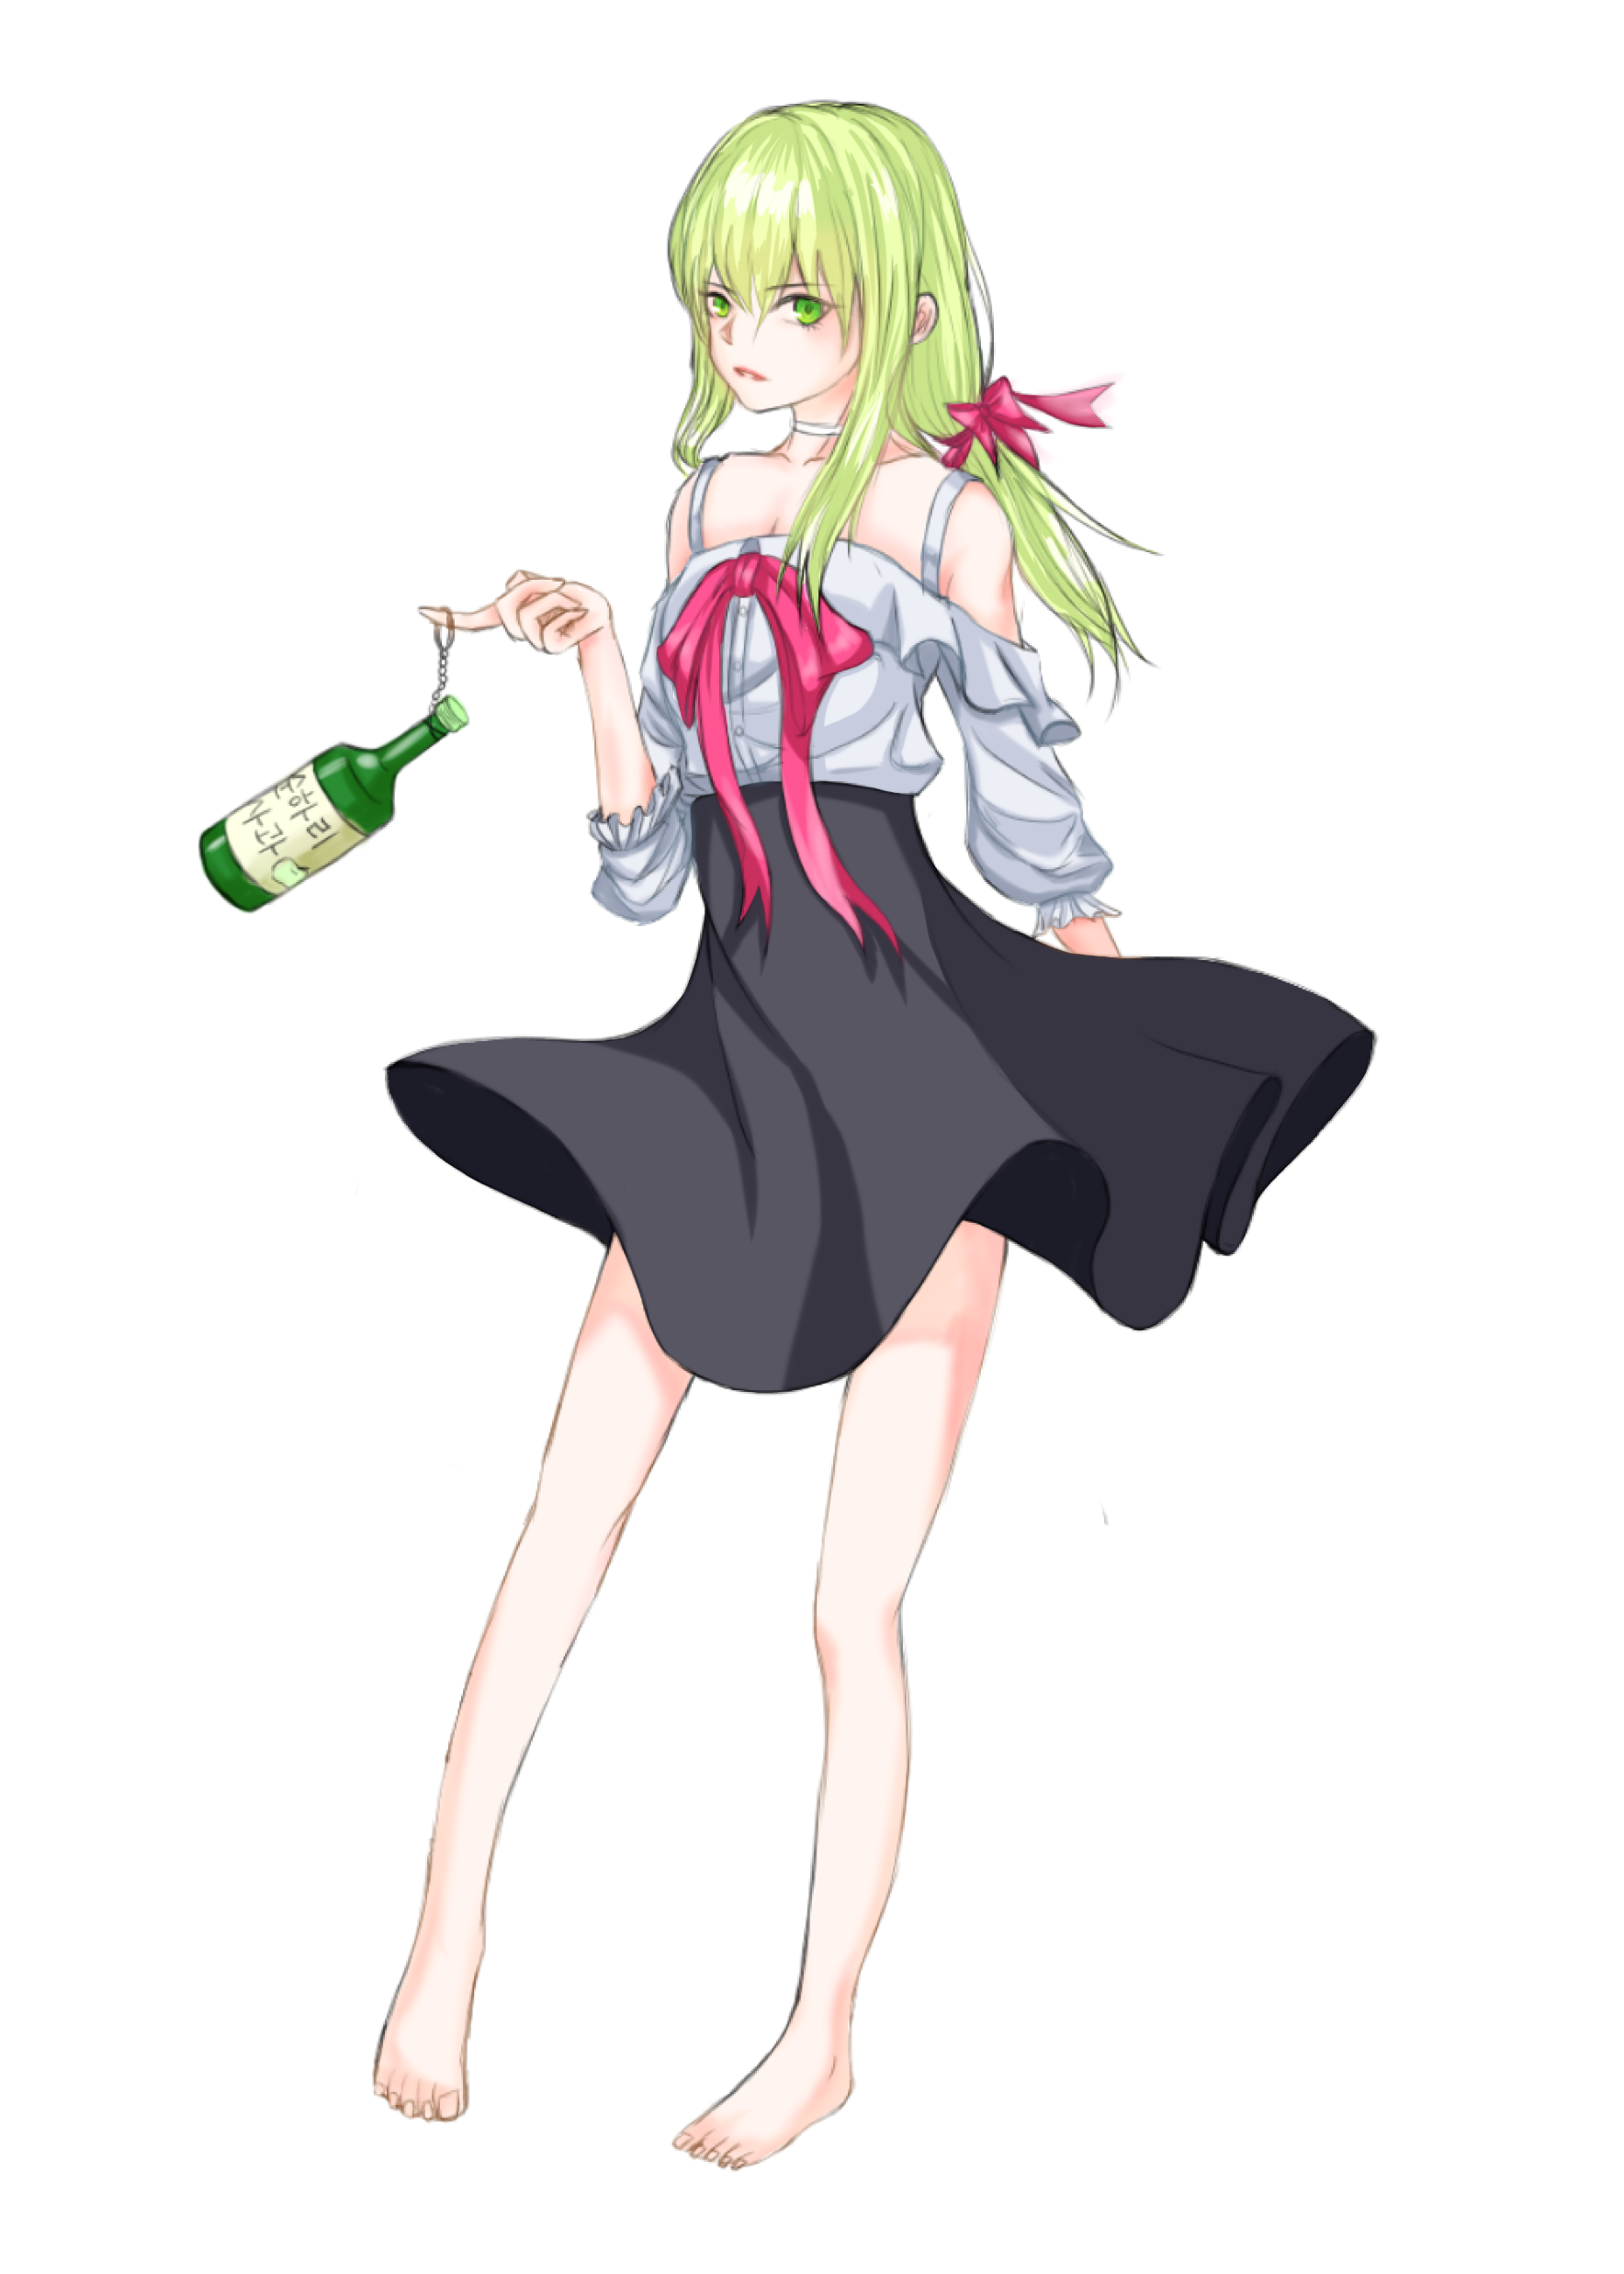
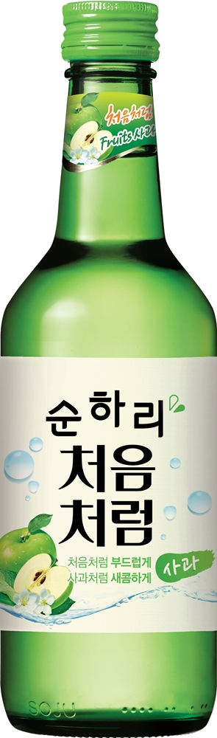

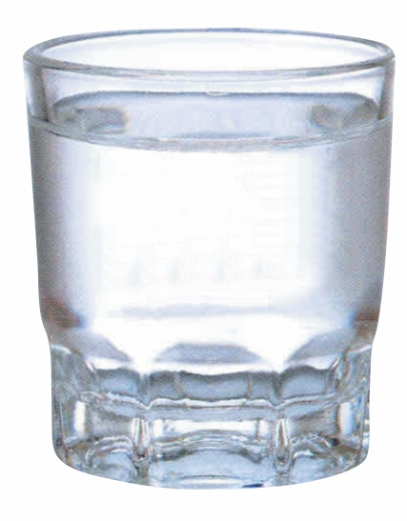
DETAIL
술 획득 경로: 가챠(랜덤)
Ex) 순하리 사과맛
CENSORED
1성(진화 안한 상태)
2성
3성
4성
5성

Slide 9
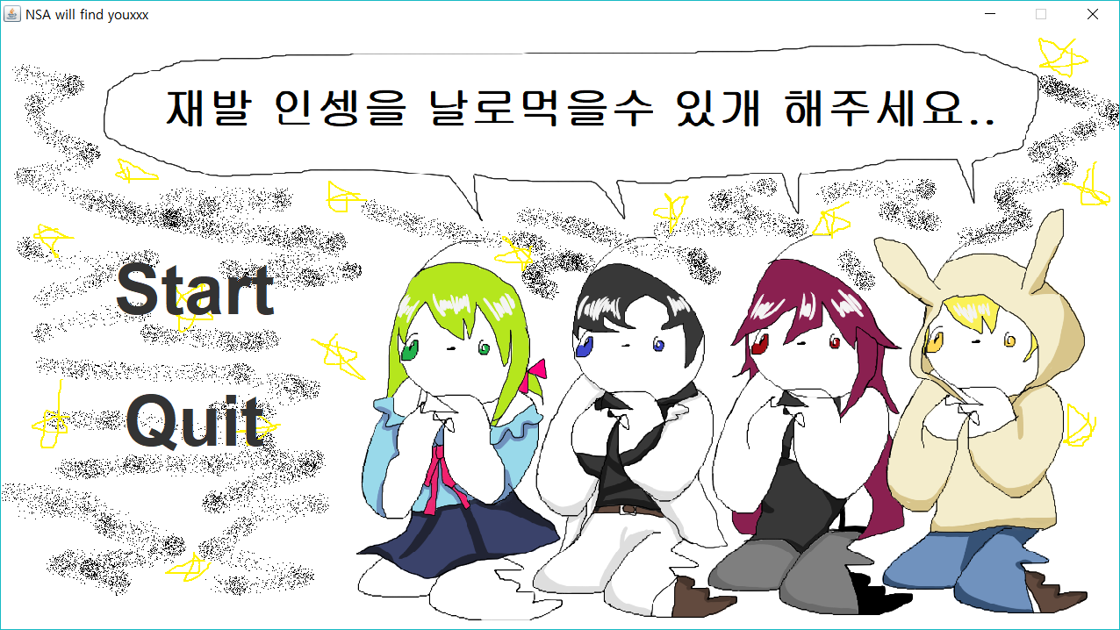
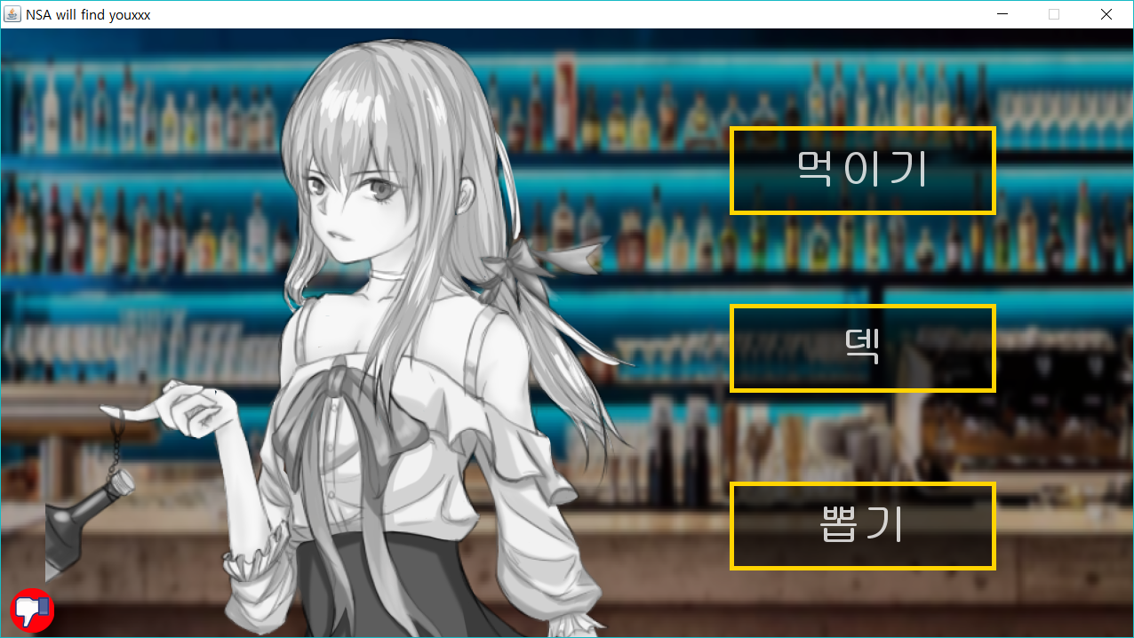
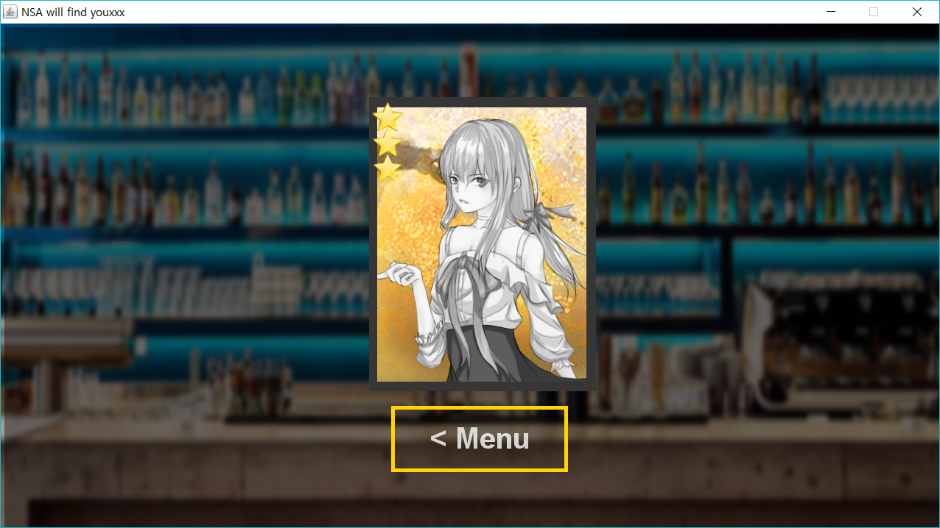
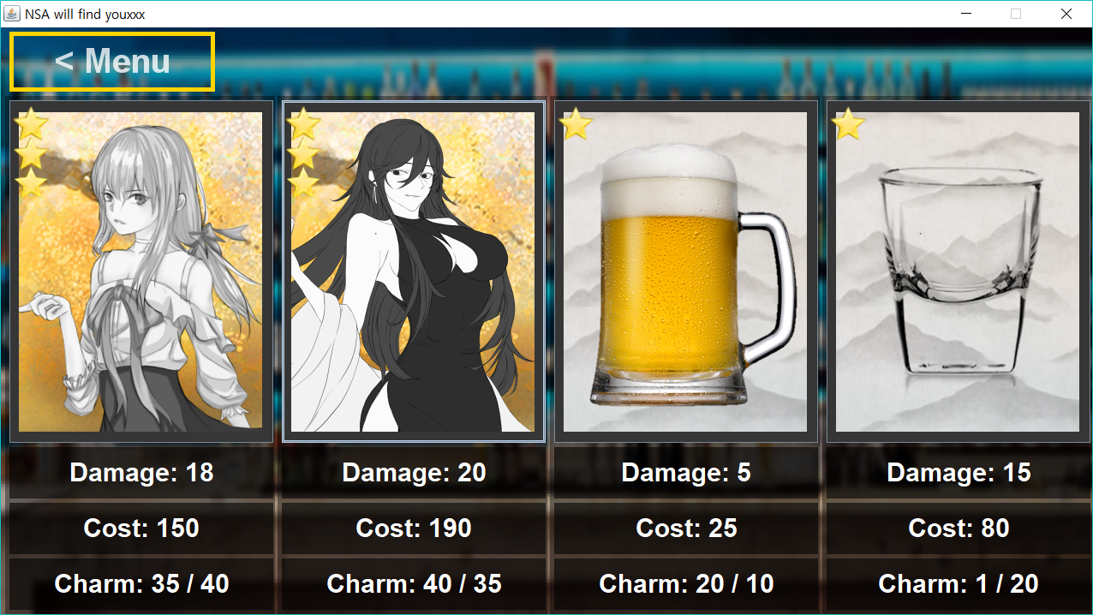

Slide 10

Thank You

